Slide 1
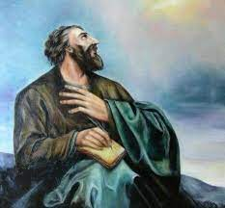

Slide 2
Առաջին ուսուցչուհուս
Դասարանից ելնում եմ դուրս,
Տուն եմ հասնում
Ու կարոտում ուսուցչուհուս։
Երազիս մեջ դառնում է լույս,
Երազիս մեջ
Կարոտում եմ ուսուցչուհուս։
Կարոտում եմ ձայնին քնքուշ,
Ջերմ հայացքին՝
Բարի,անգին ուսուցչուհուս։
Տասը ստանամ,թեկուզ երկուս,
Միևնույնն է կկարոտեմ
Բարի,անգին ուսուցչուհուս։

Slide 3
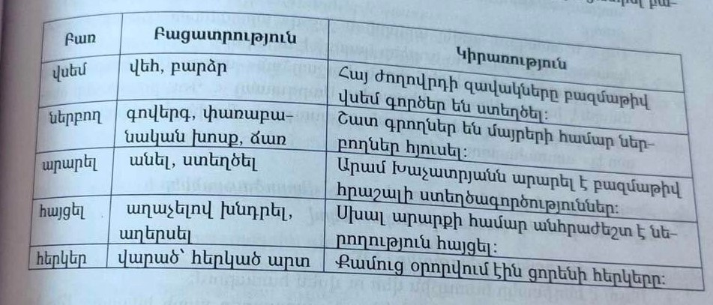

Slide 4
Այսպիսով,դու իմացար,որ քո մեջ մի կայծ վառելու համար ուսուցիչն իր մեջ լույսի մի ամբողջ ծով է կուտակում։

